Slide 1
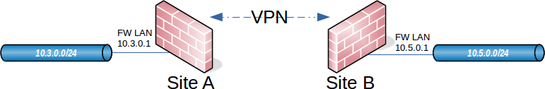
HƯỚNG DẪN KHAI BÁO IPSec VPN
Nguyễn Văn Bình

Slide 2
PHẦN 7
GIỚI THIỆU VỀ IPSEC

Slide 3
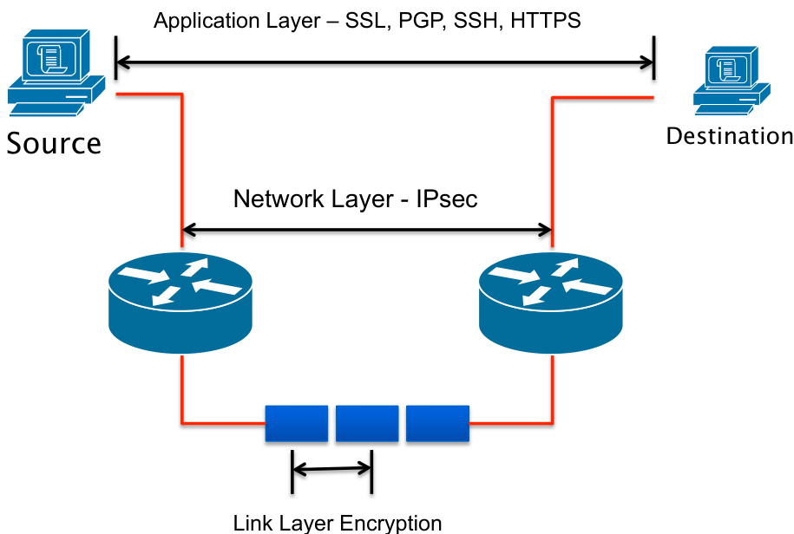
Giới thiệu IPSec
- IPSec (IP Security) là giải pháp bảo vệ dữ liệu ở Layer 3 vì giao thức IP không có cơ chế bảo mật, là chuẩn chung từ IETF.
- Có nhiều hình thức triển khai, trong đó Site-to-Site được triển khai phổ biến, Remote VPN cần cài phần mềm ở các Client.
- Chế độ Transport chỉ sử dụng cho mô hình Host-to-Host, ít được triển khai thực tế nên chỉ xét đến trường hợp Tunnel Mode.

Slide 4
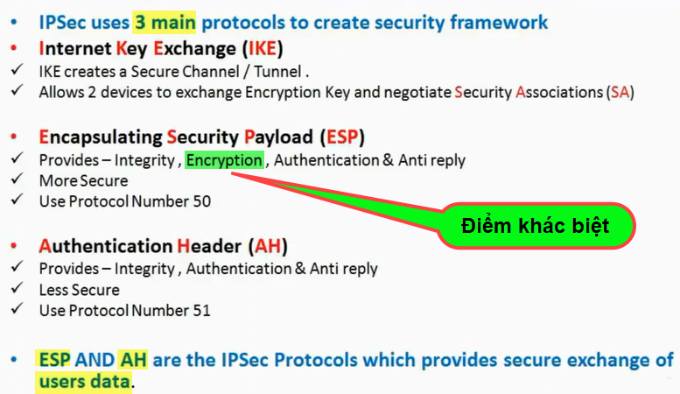
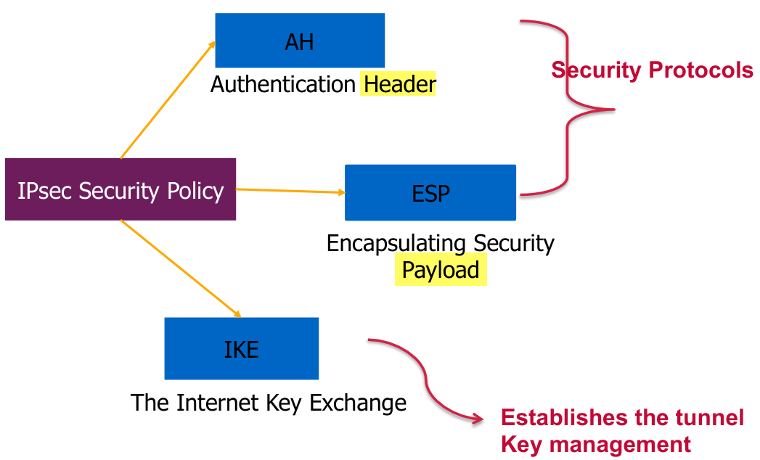
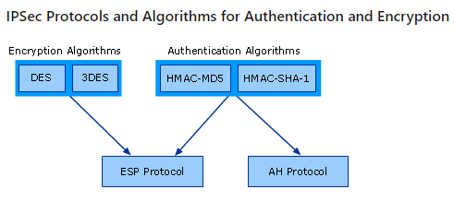
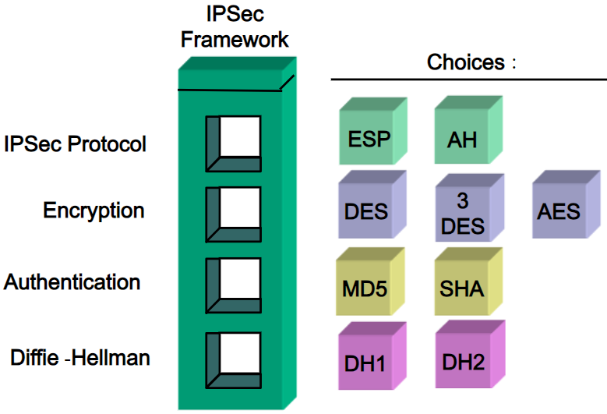
Các thành phần của IPSec
- IPSec gồm một tập hợp các giao thức và cơ chế để bảo mật, có 3 thành phần chính IKE, ESP & AH.
- IKE gồm cách thức trao đổi Key và các thông số để bảo mật (Security Association-SA) gồm: Loại hàm băm (MD5, SHA), kiểu mã hóa đối xứng (DES/3DES, AES), cách xác thực (PSK, RSA) và DH Group nào và thời gian khóa tồn tại.
- Hai giao thức bảo mật AH & ESP liên quan trực tiếp đến cách thức bảo đảm an toàn cho việc truyền dữ liệu.
Được trao đổi qua IKE

Slide 5
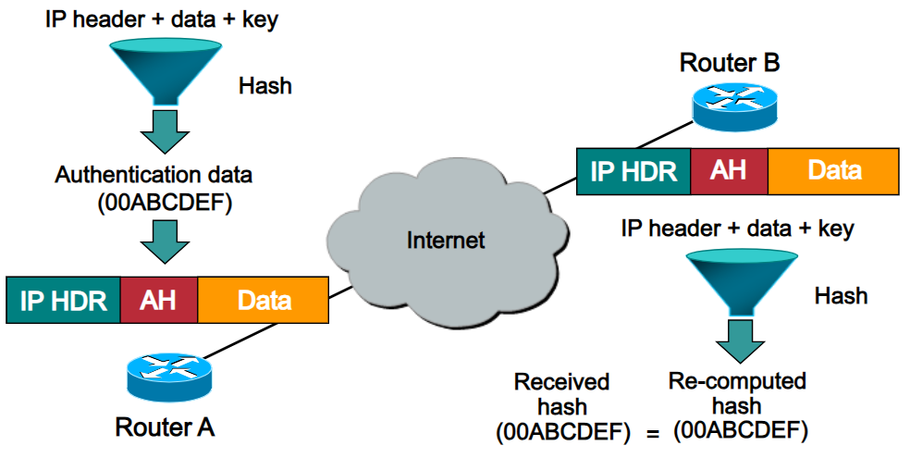
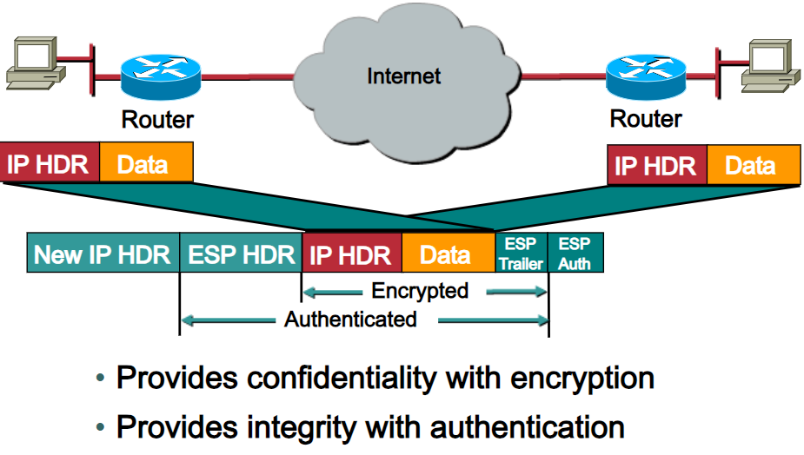
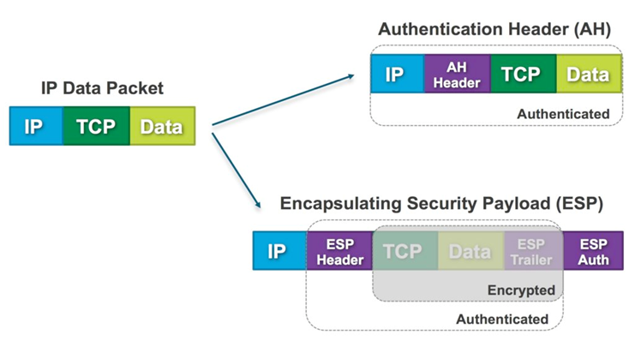
So sánh giao thức bảo mật AH & ESP
- AH sử dụng kết hợp với khóa Symetric Key (thông qua IKE) với IP Header + Data để tạo ra mã băm (MD5, SHA) để xác thực (Authentication) & bảo đảm dữ liệu không bị thay đổi (Integrity) chứ không mã hóa.
- ESP cũng sử dụng hàm băm để xác thực như AH và lưu thông tin vào ESP Auth, nội dung để băm gồm toàn bộ bản tin ban đầu + ESP Header/Trailer.
- Để bảo mật thì ESP mã hóa toàn bộ bản tin ban đầu + ESP Trailer (là những thông tin điền thêm bảo đảm cho việc mã hóa theo Block).
- Thực tế ESP được sử dụng nhiều hơn AH vì AH không mã hóa dữ liệu và không thể sử dụng qua NAT.

Slide 6
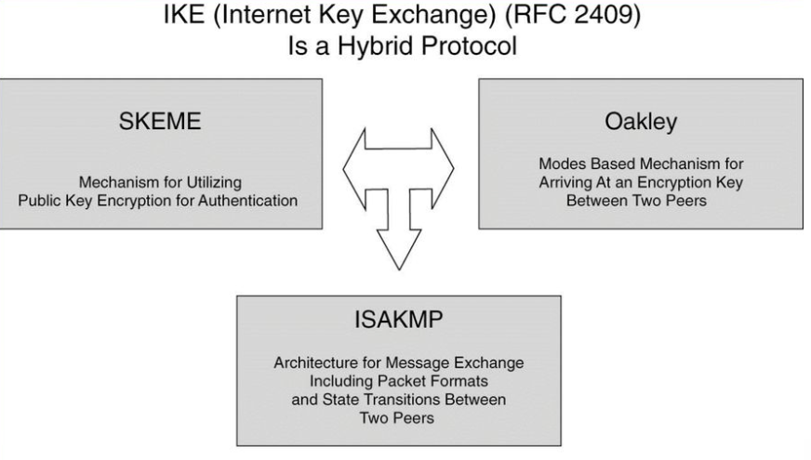
Hoạt động thực tế của IPSec VPN Site-to-Site
- Quá trình của IPSec trải qua 4 bước trong đó IKE có 2 Phase để trao đổi các thông tin khai báo bảo mật SA (Security Association).
- Cuối IKE Phase 1 là Secure Tunnel được tạo ra, tất cả thông tin của IKE Phase 2 được trao đổi bảo mật qua Tunnel này.
- IKE Phase 2 trao đổi một số thông tin để tạo ra 2 IPSec Tunnel mới để truyền dữ liệu bảo mật cho mỗi hướng.
- IKE là một giao thức gồm nhiều (Hybrid) quy trình, quy định trong việc trao đổi thông tin và quản lý khóa bảo mật, có 3 thành phần là ISAKMP, Oakley và SKEME trong đó ISAKMP là một kiến trúc, khung quy định (Framework) chính nên đôi khi IKE được dùng đồng nghĩa với IKE.

Slide 7
PHẦN 8
THỰC HÀNH LAB IPSec VPN

Slide 8
Mô hình LAB IPSec VPN Site-to-Site
Mô hình LAB gồm 2 Firewall pfSense với quy hoạch như hình. Cổng LAN1 & LAN2 cùng Network nhưng khác IP.
Cấu hình IPSec VPN cho 2 FW.
Kiểm tra kết nối từ DMZ1 sang DMZ2.

Slide 9
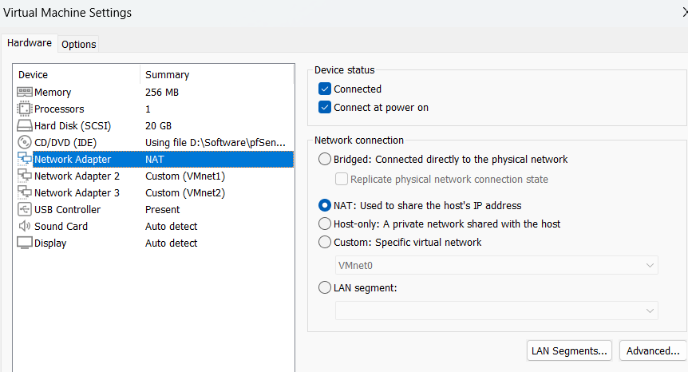
Cấu hình máy ảo VMWare
- Mỗi Firewall pfSense sẽ có 3 Card mạng thuộc các kiểu kết nối như sau:

Slide 10
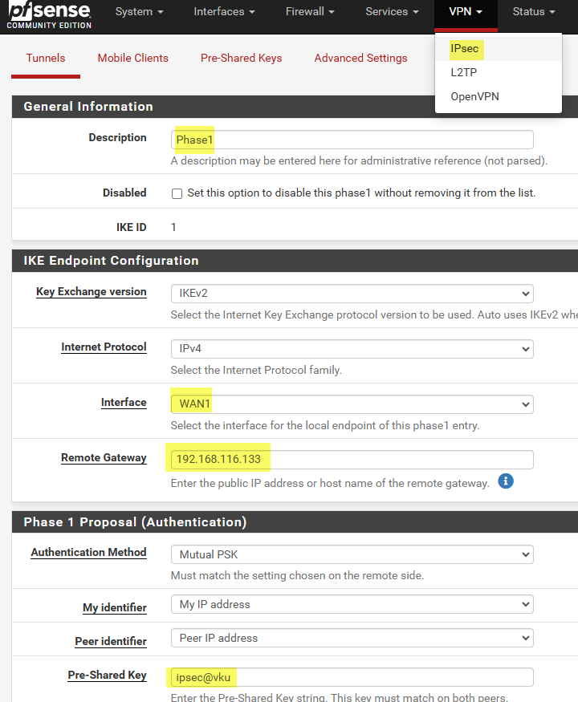
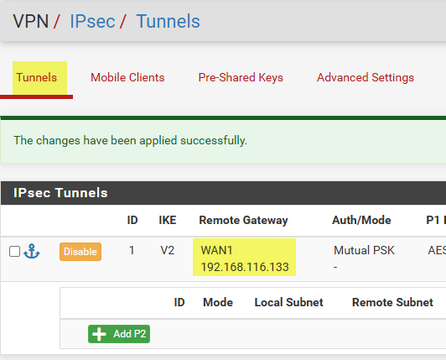
Cấu hình IKE Phase 1 cho pfSense01
- Khai báo các thông tin chính như hình dưới.

Slide 11
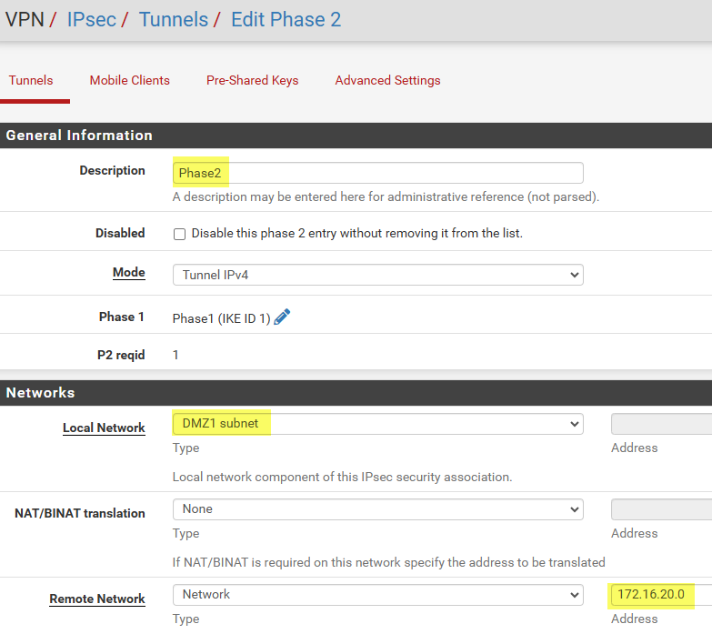
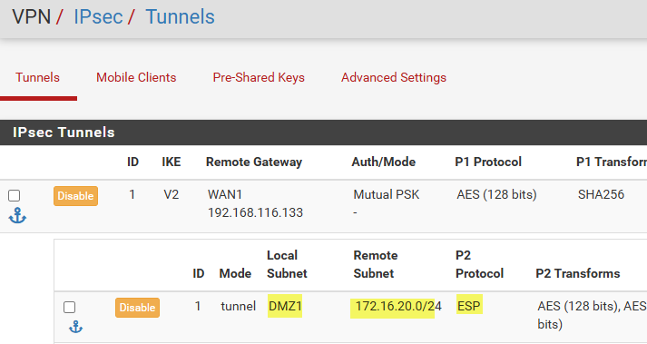
Cấu hình IKE Phase 2 cho pfSense01
- Khai báo các thông tin chính như hình dưới.

Slide 12
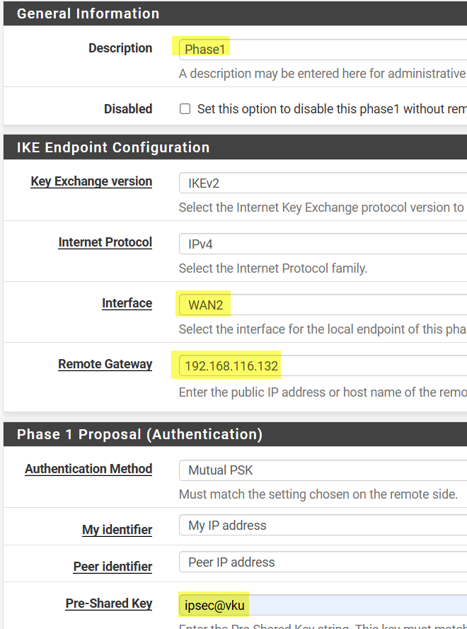
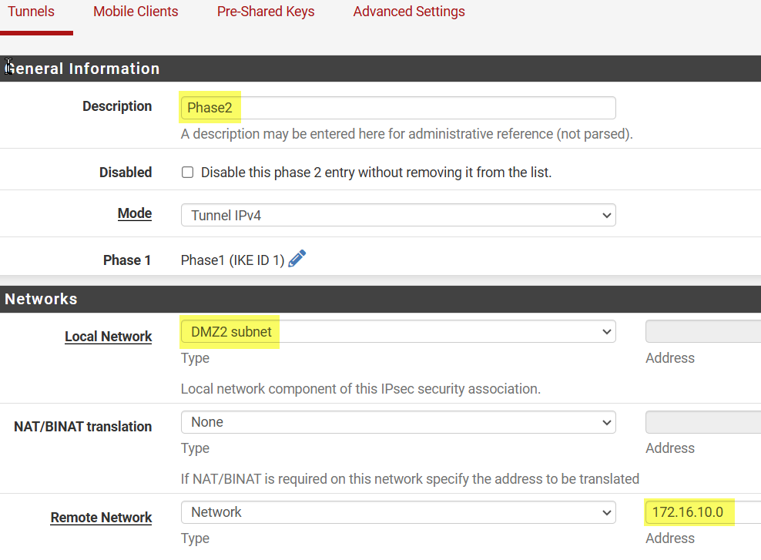
Cấu hình IPSec cho pfSense02
- Khai báo các thông tin chính như hình dưới.

Slide 13
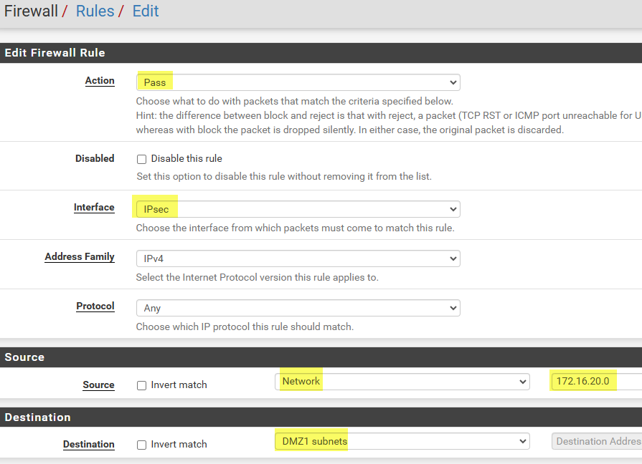
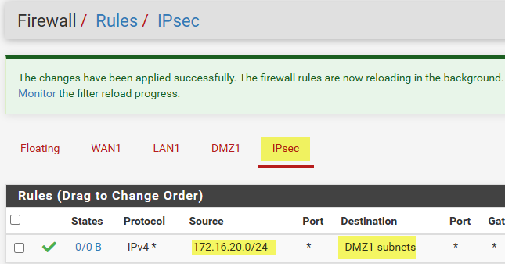
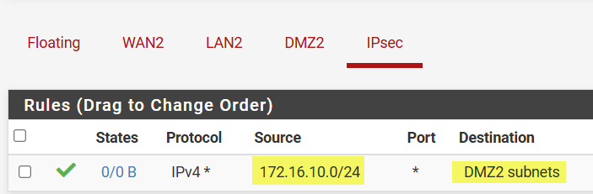
Cấu hình FW Rule cho IPSec
- Cho phép Remote DMZ đi vào IPSec

Slide 14
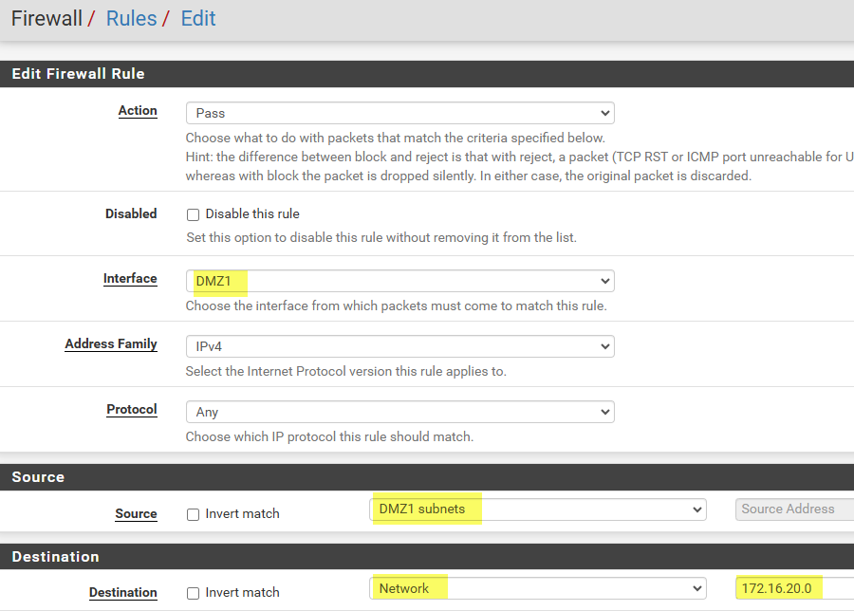
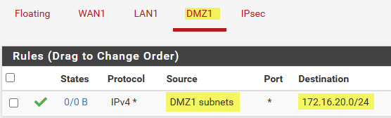
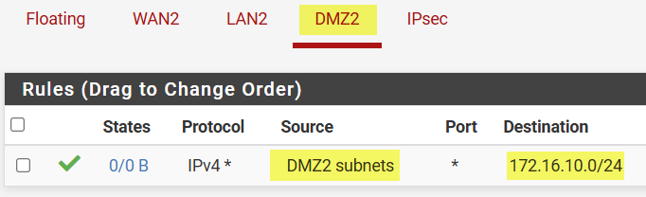
Cấu hình FW Rule cho DMZ
- Cho phép Local DMZ đi ra IPSec

Slide 15
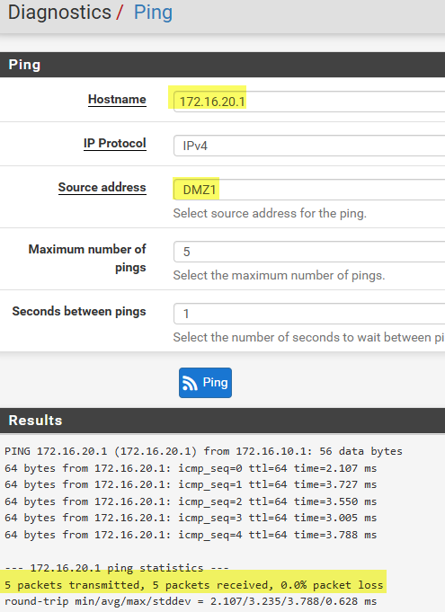
Kiểm tra bằng lệnh PING
- Thực hiện lệnh PING với Source Address

Slide 16
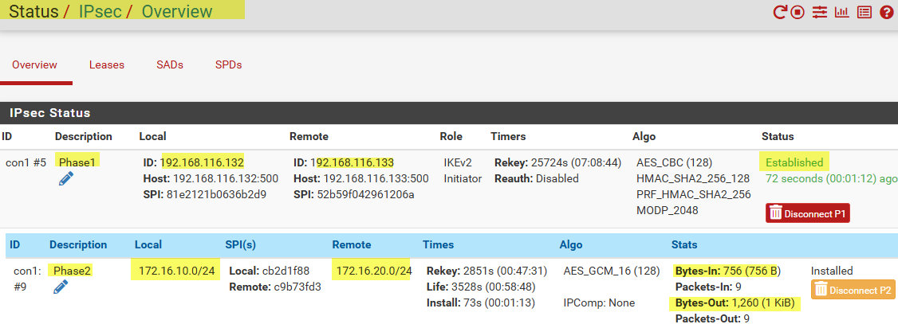
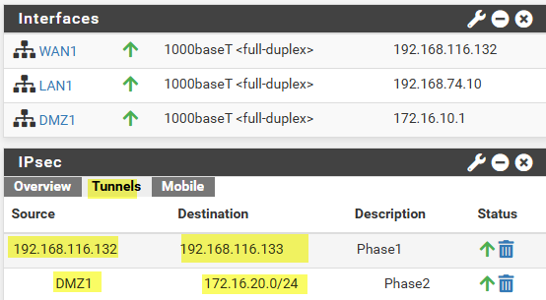
Kiểm tra trạng thái kết nối của IPSec

Slide 17

Thảo luận

